Slide 1
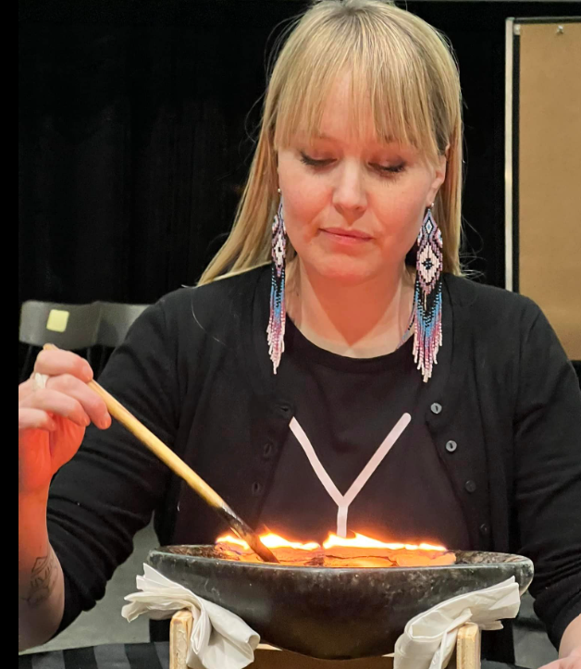

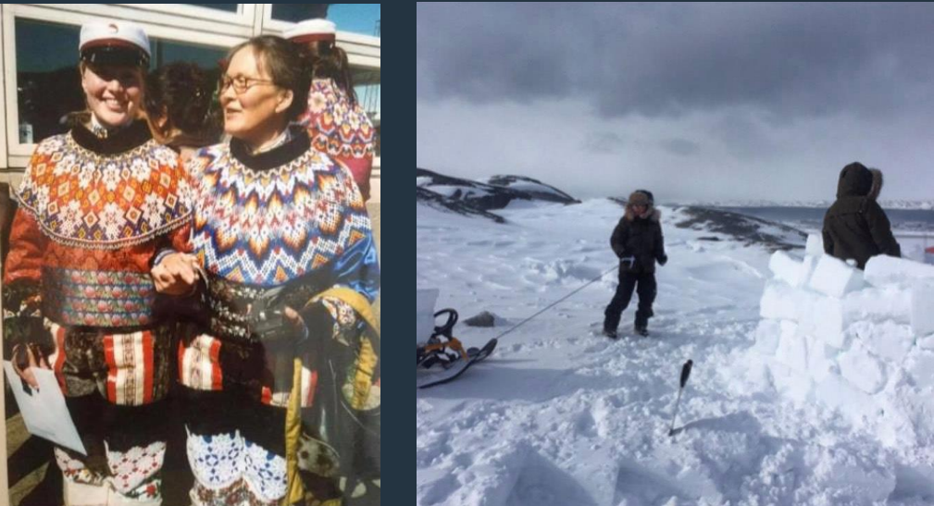



Selvmordsforebyggelse i Kalaallit Nunaat
Arnarak Patricia Bloch
Kandidat i folkesundhedsvidenskab
Instruktør i selvmordsforebyggelse fra Livslinien Danmark
PhD Studerende
Unges genvundet livsmod efter selvmrodsforsøg

Slide 2
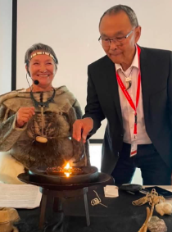
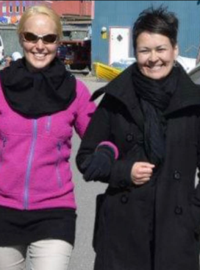

Slide 3
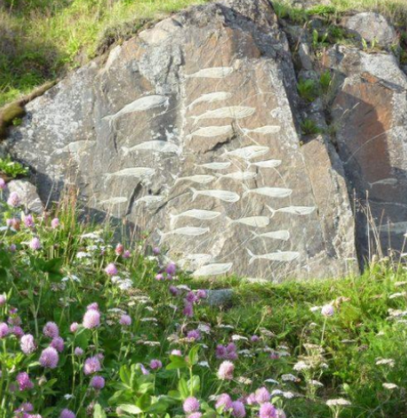
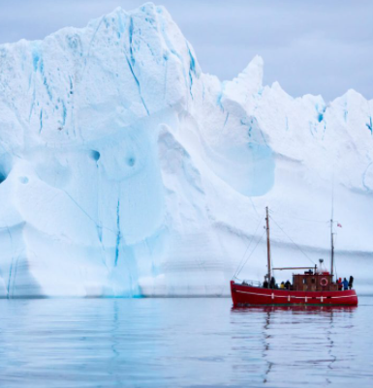
Greenland at Clance
Grønland er verdens største ø
Dækker omkring 2,17 millioner km²
Omkring 80% af Grønland er dækket af is
Hovedstaden er Nuuk
18 byer 60 landsbyer
Grønland har en befolkning på omkring 58.000 mennesker, hvilket gør det til et af de mest tyndt befolkede steder i verden.
De fleste grønlændere er oprindelig folk Inuit
Kalaallisut og dansk er det officielle sprog
Grønland har omfattende selvstyre inden for Kongeriget Danmark.

Slide 4
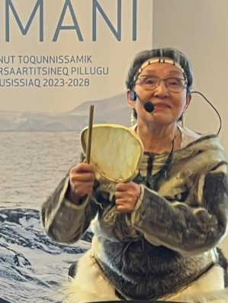
Forskning skal bidrage til løsninger.
Hvorfor en anden tilgang?
På trods af mere end 70 års selvmordsforskning er selvmordsraterne i Grønland stadig blandt de højeste i verden, med begrænset evidens for vedvarende befolkningsfald.
Dette rejser et vigtigt spørgsmål:
Hvad nu hvis forebyggelsesindsatsen skal forankres stærkere i inuit viden, værdier og verdenssyn?

Slide 5
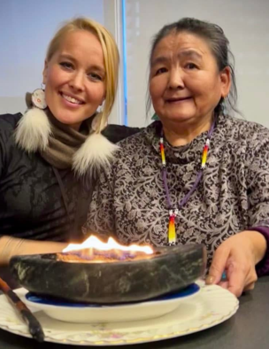
Livsvigtig viden er traditionelt blevet overleveret gennem fortællinger
Historierne indeholdt essentiel viden for overlevelse, fællesskabets trivsel og spiritualitet.
Mundtlige traditioner lærte praktiske færdigheder, ro og orden i lokalsamfund og ansvar over for andre og naturen.
Levet erfaring er en værdifuld kilde til viden.

Slide 6
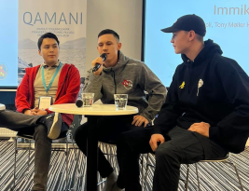
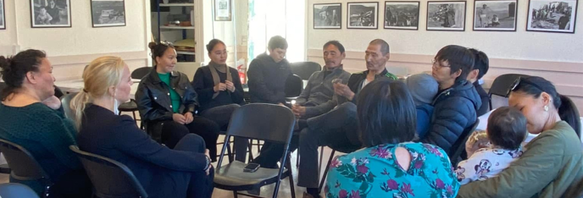
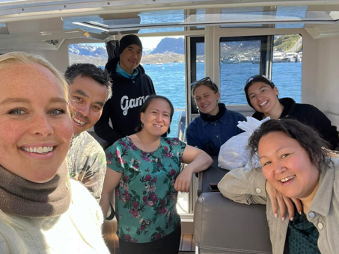
Hvis fortællinger altid har været en måde at overføre livsnødvendig viden på, er historierne om selvmordsforsøgsoverlevere måske også vigtig viden til forebyggelse? Det er det spørgsmål jeg undersøger i min forskning

Slide 7
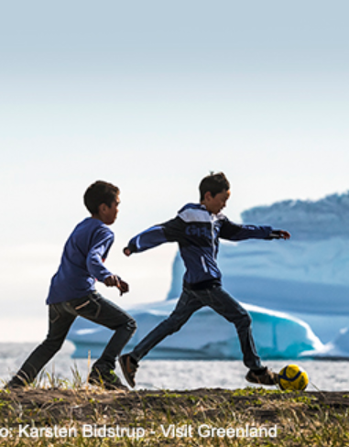
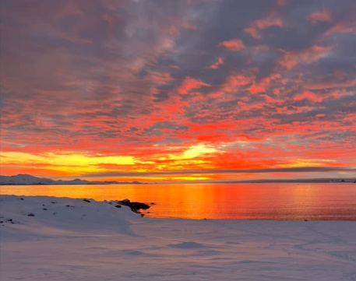

Slide 8
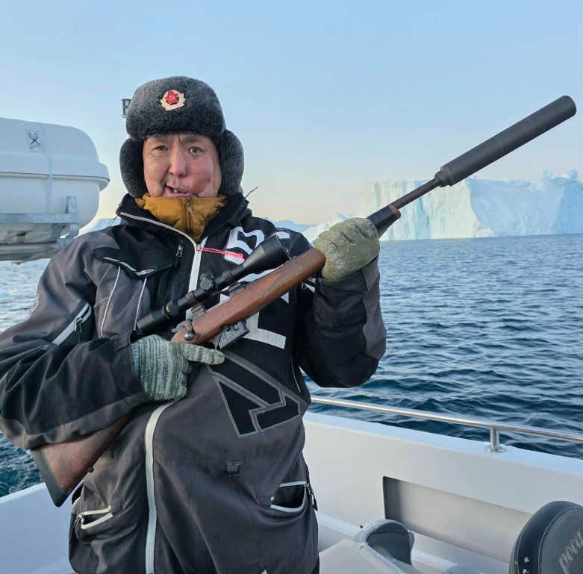
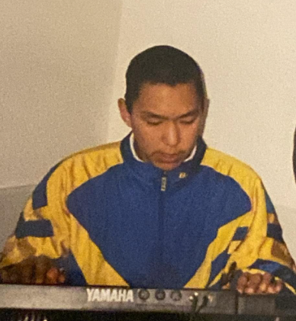
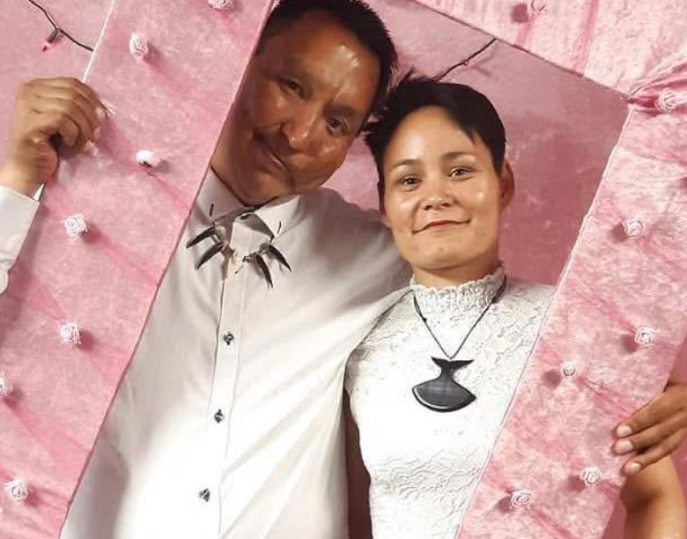
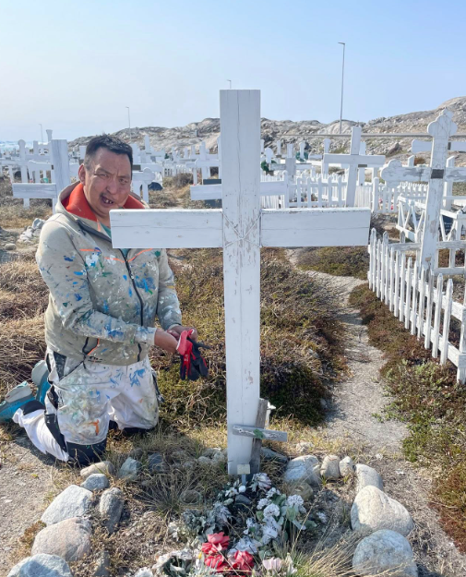
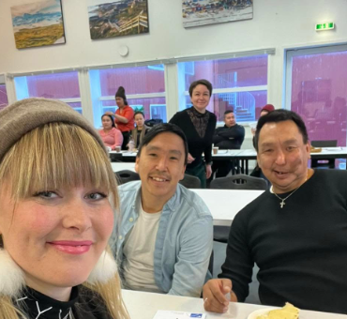
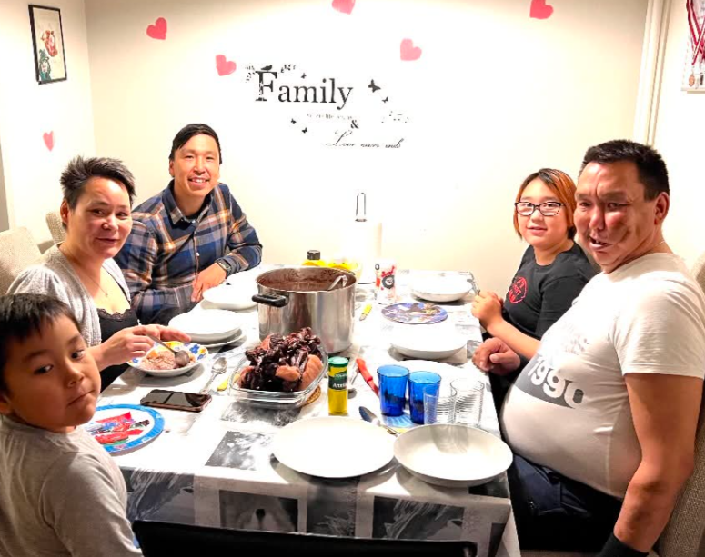

Slide 9
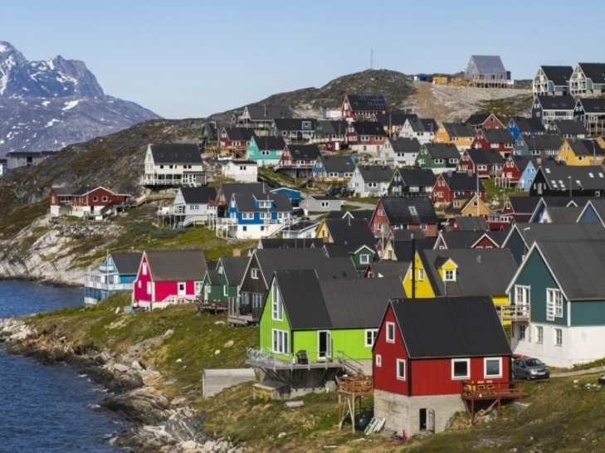
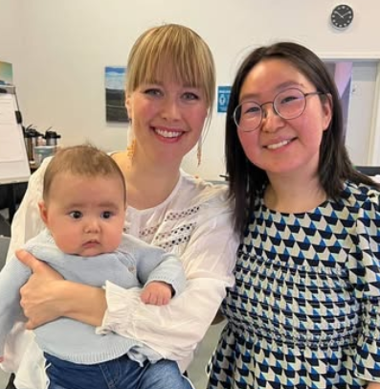
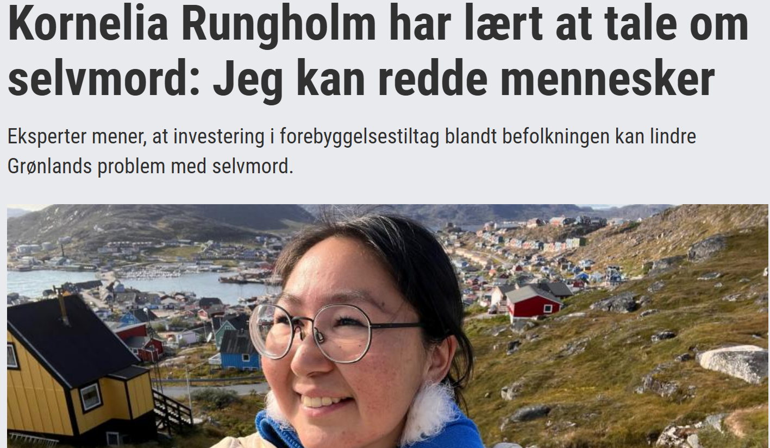
/

Slide 10
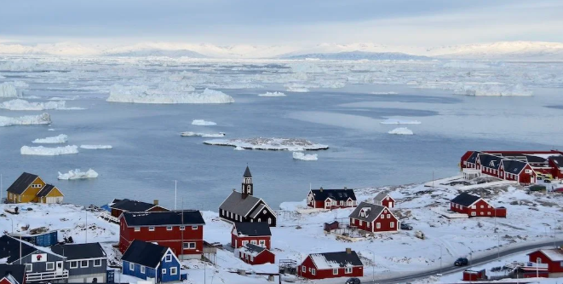
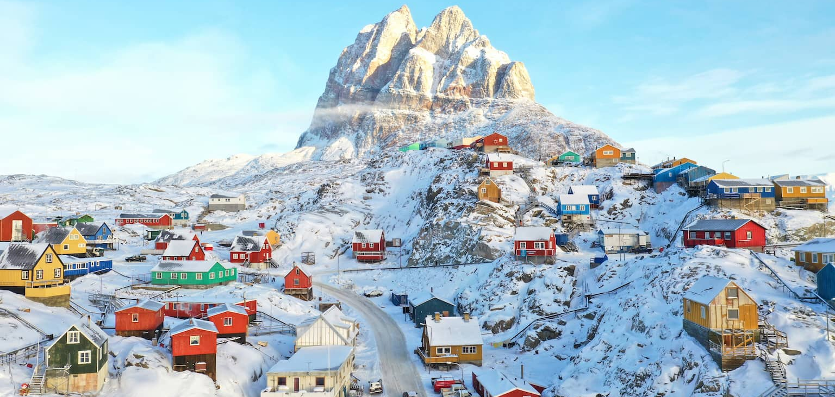

Slide 11
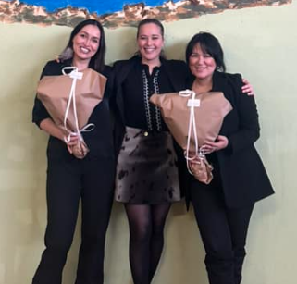

Slide 12
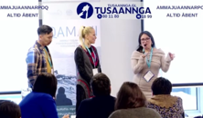

Slide 13
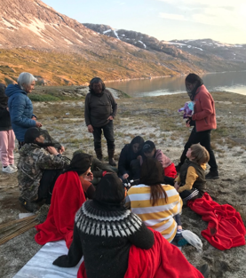
At give tilbage til lokalsamfundene
Etisk formidling indebærer deling af resultater med lokalsamfund og skabe muligheder for vidensbærere til at deltage i konferencer og fortolkning af forskningsresultater.

Slide 14
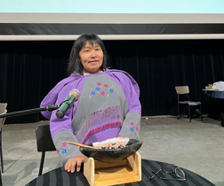
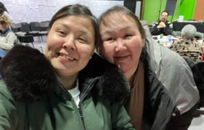
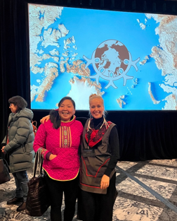
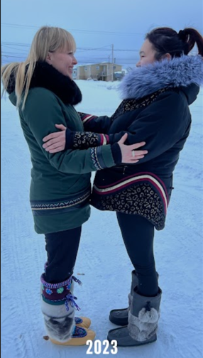
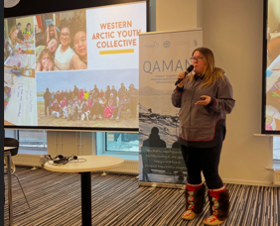
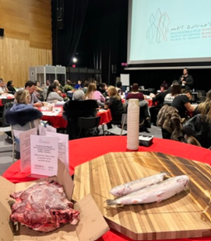
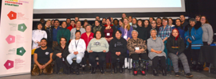

Slide 15
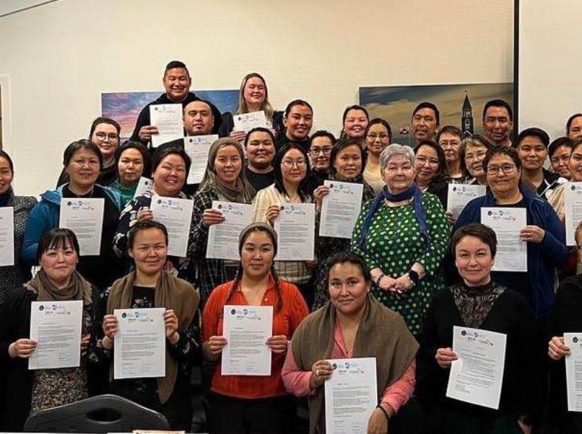
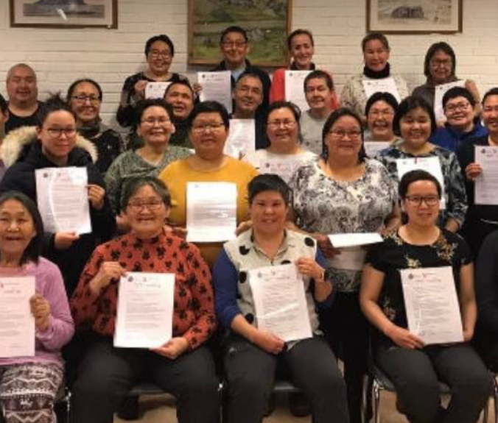
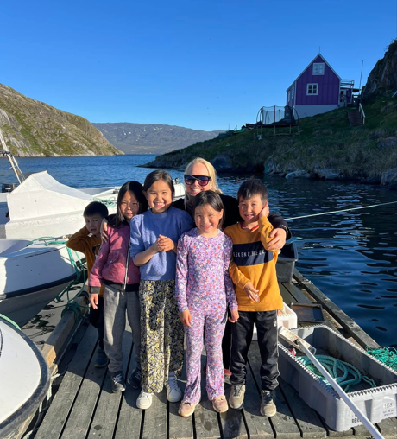
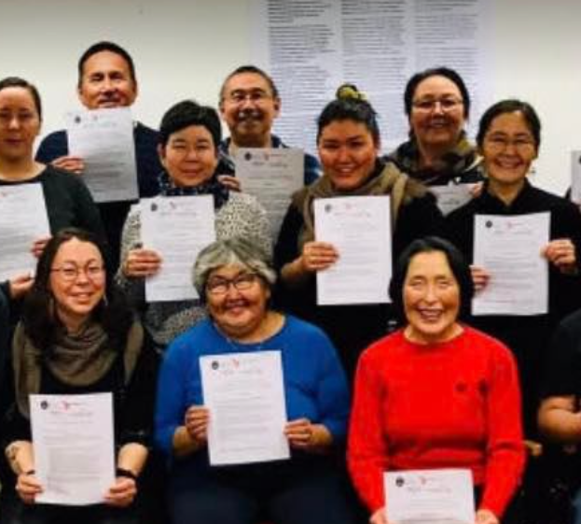
Lokalsamfund redder liv.
At lytte er kraftfuldt. Tilstedeværelse er meningsfuld

Slide 16
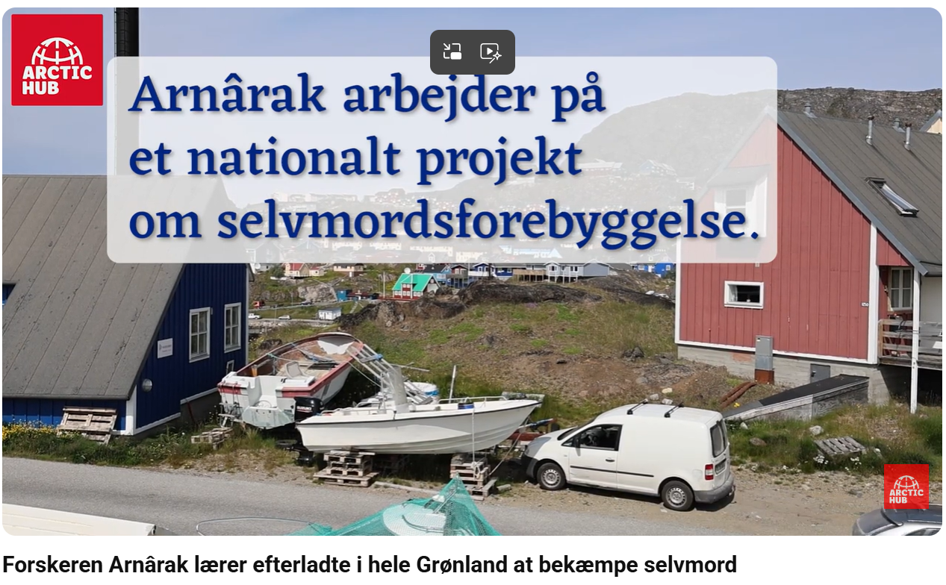
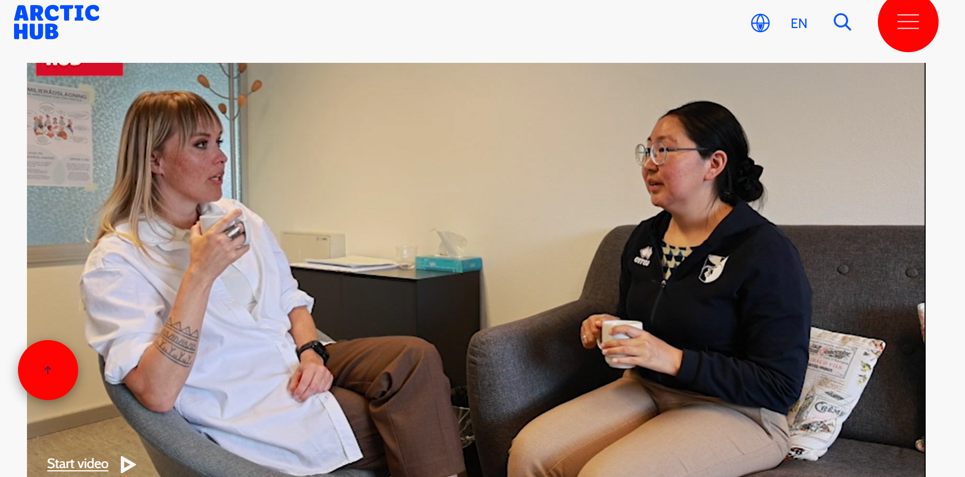
https://arctichub.gl/stories/arnarak-teaches-survivors-across-greenland-to-fight-suicide
https://youtu.be/SVQEloBKpvs?is=FZAmHe8X7z0X4UCz
Notes:
Historically, the Inuit did not experience high suicide rates. Over 5,000 years ago, Inuit from Canada and Alaska migrated to Greenland, becoming the Thule culture—my ancestors. They thrived through a hunting-based economy, building permanent homes from whale bones, sod, and skins, with snowhouses in winter and skin tents in summer. They hunted whales, seals, and other animals, while gathering birds, fish, and plants. Their innovations, like the qajaq, umiaq, and qulleq lamps, revolutionized transportation and lighting, even illuminating European streets before electricity.
In the 1700s, European whale hunters introduced coffee, alcohol, and sugar to Inuit communities. By 1721, Denmark colonized Greenland, aiming to assimilate Inuit into Danish culture and erase their identity.
Greenland's colonization formally ended in 1953, becoming part of the Kingdom of Denmark called post colonization. Modernization followed in the 1950s–60s, with industrialization and infrastructure development.
Suicide rates began rising a decade later and remain one of the highest globally, at about 100 per 100,000 annually. The highest rates are among young men aged 20–24, with an increasing trend among youth under 20

Slide 17
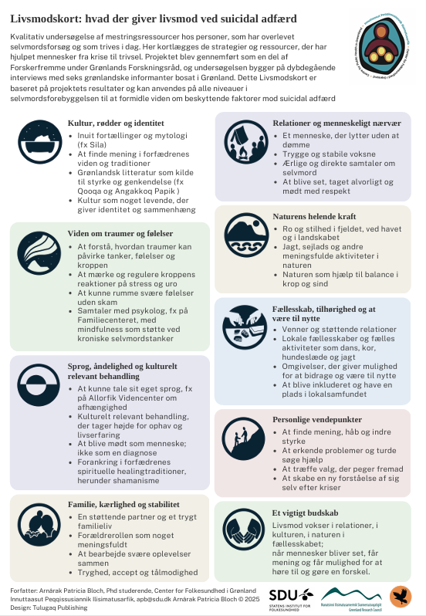

Slide 18
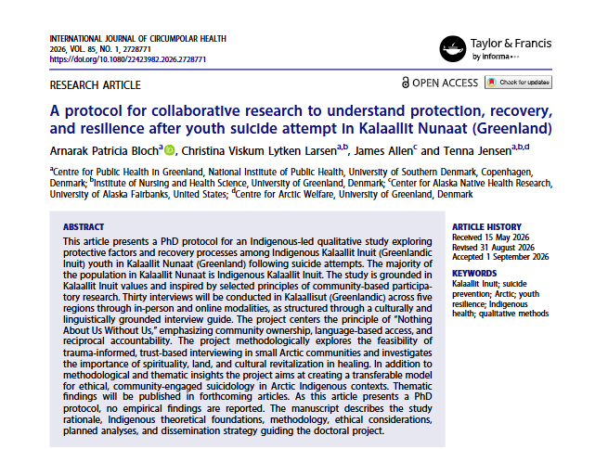

Slide 19
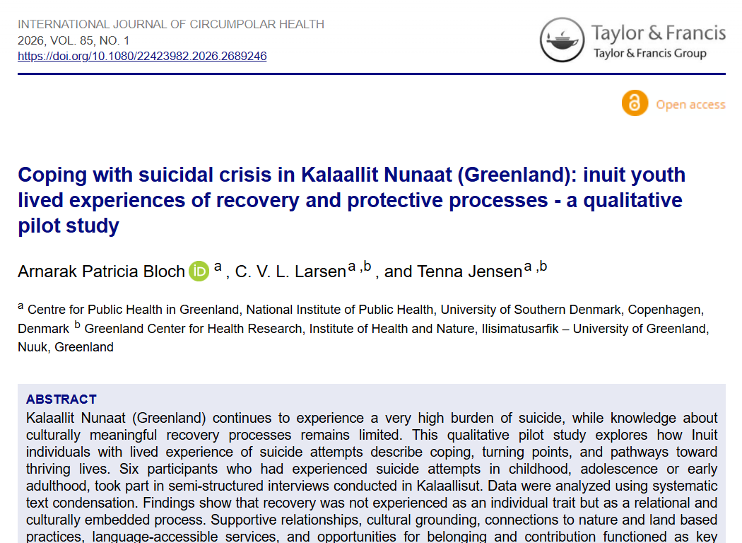

Slide 20
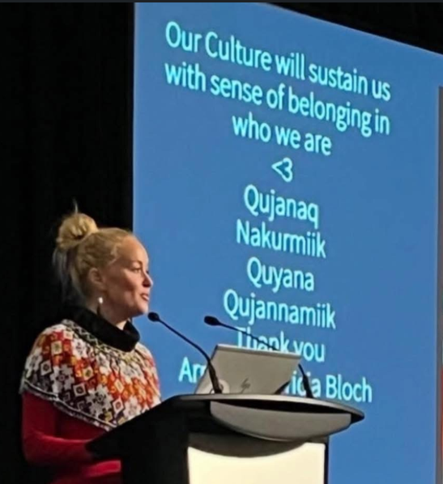




apb@sdu.dk

